Slide 1
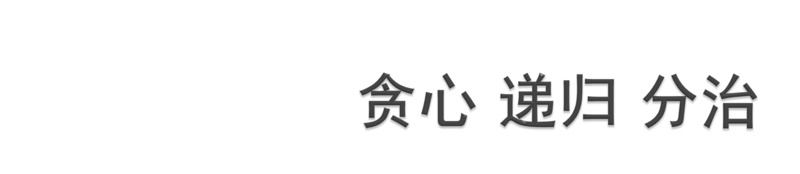
黄立群

Slide 2
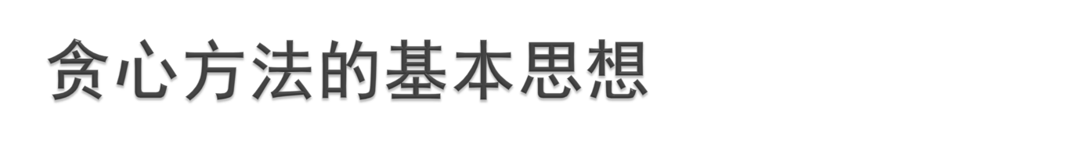
贪心是一种解题策略，也是一种解题思想
使用贪心方法需要注意局部最优与全局最优的关系，选择当前状态的局部最优并不一定能推导出问题的全局最优
利用贪心策略解题，需要解决两个问题：
  该题是否适合于用贪心策略求解
  如何选择贪心标准，以得到问题的最优/较优解

Slide 3
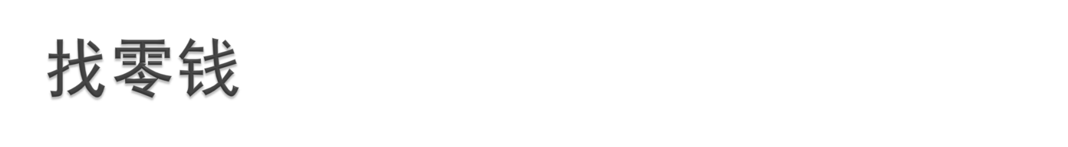
存在面值为25美分，10美分，5美分，1美分的硬币，如何使找出的硬币最少？
每次选择可以用的面值最大的硬币
如93
= 25 + 25 + 25 + 10 +５+ 1 + 1 + 1,最少用8枚硬币

Slide 4

存在面值为7美分，5美分，1美分的硬币，如何使找出的硬币最少？
每次选择可以用的面值最大的硬币
10=7+1+1+1 错！
10=5+5

Slide 5
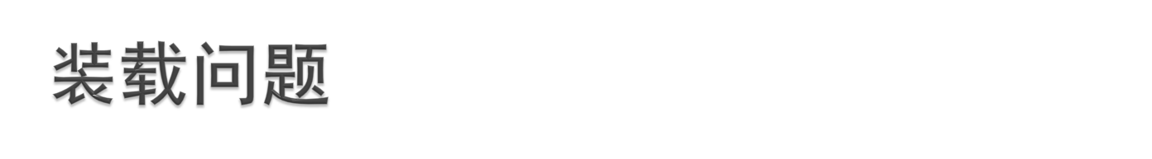
问题：
给定一个最大载重量为M的卡车和N种动物。已知第i种动物的重量为Wi，编程确定一个装货方案，使得装入卡车中的动物最多。
So Easy！每次选择当前剩下的动物中最轻的即可

Slide 6
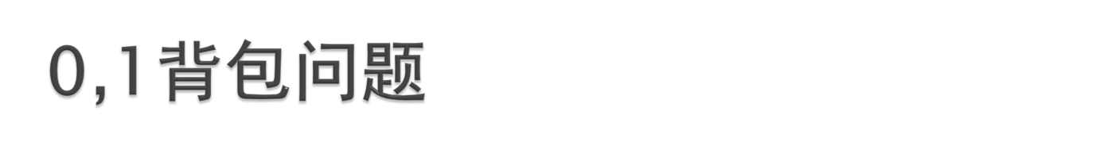
给定一个最大载重量为M的卡车和N种动物。已知第i种动物的重量为Wi，其最大价值为Vi，设定M，Wi，Vi均为整数，编程确定一个装货方案，使得装入卡车中的所有动物总价值最大。

Slide 7
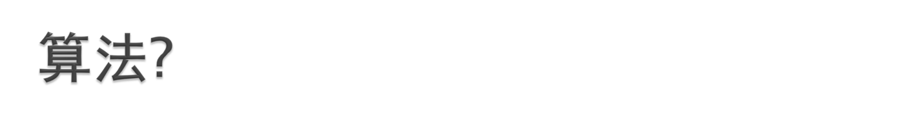
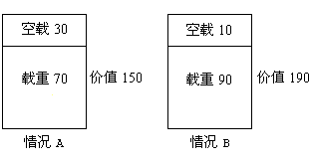
按贪心法,有反例.
设N=3，卡车最大载重量是100，三种动物A、B、C的重量分别是40，50，70，其对应的总价值分别是80、100、150。

Slide 8
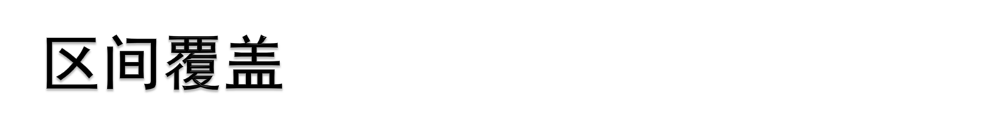
有n个区间（区间的左右端点已知），选择尽量少的区间，使得这些区间完全覆盖某线段[s,t]。
求解方法：
按左端点坐标排序
每次选择覆盖点s的区间中右端点坐标最大的一个，并更新s
直到所选区间已包含t
S
T
Max

Slide 9
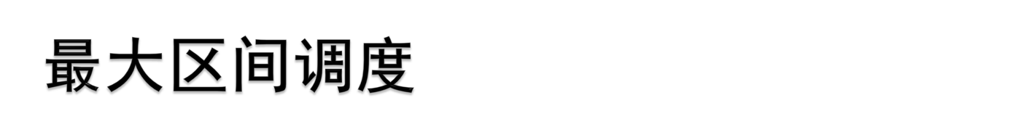
数轴上有n个区间，选出最多的区间，使得这些区间不互相重叠。
算法：
按右端点坐标排序
依次选择所有能选的区间

Slide 10
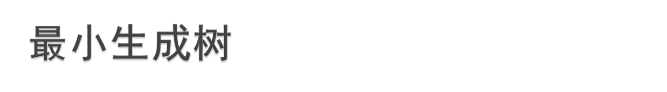
Prim算法：每次从未加入结果点集S的点中选择一个距离S最近的点，将其加入S集并且用该点更新其他结点
Kruskal算法：先对边按边长排序，每次将最小的符合条件（未访问过，两个端点不在同一个连通集内）的边加入结果的边集合

Slide 11
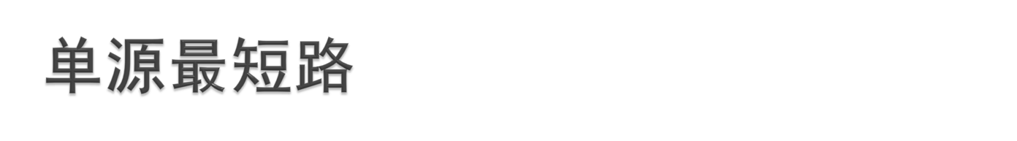
贪心的经典应用
Dijkstra算法
松弛操作
dist[i] = min(dist[i],edge[u][i]+dist[u]) u为可以直接到达i点的点，edge[u][i]表示u到i的边长 dist[i]为距源点距离

Slide 12
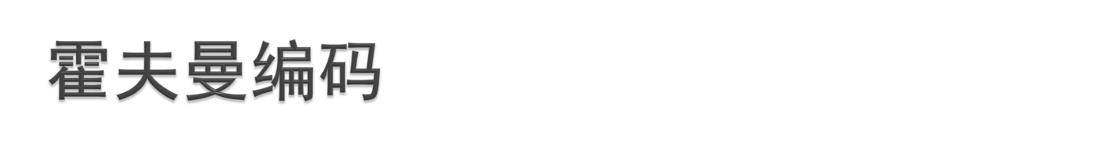
例：共有4个字母，在文本中各自出现的频度如下：
c:1 d:2 b:3 a:4
将该文本用0和1表示，设要表示的字符串为abdaabdcba
采用二进制编码的方式将各个字母分别表示为a(00),b(01),c(10),d(11)，则可将上述字符串表示为00011100000111100100,共需20bit表示

Slide 13
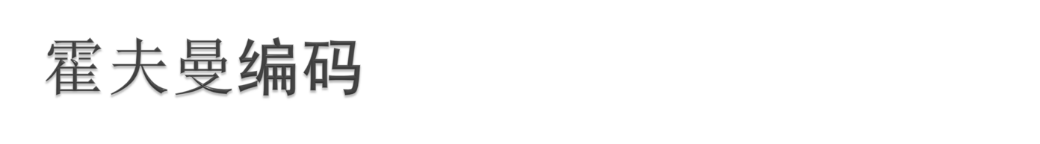
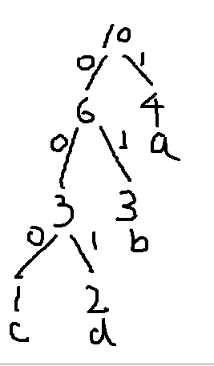
构造一棵二叉树，
将出现频度较大的
放到较高的层（贪
心策略），一个结
点的左边记为0，
右边记为1，这种树
称为霍夫曼树。

Slide 14
a b c d分别表示为
a(1)
b(01)
c(000)
d(001)
则abdaabdcba
可表示为1010011101001000011,需要19bit存储，可大大节省存储空间

Slide 15
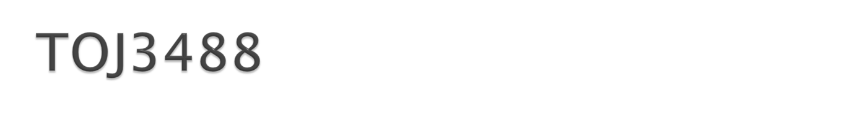
【题目大意】N堆石子，每次取两堆进行合并（2堆合并后变为N-1堆），合并所消耗的能量为两堆石子的重量和，问怎样消耗最少的能量将这N堆石子合并为一堆
【解析】构造一个霍夫曼树求带权路径长度即可

Slide 16
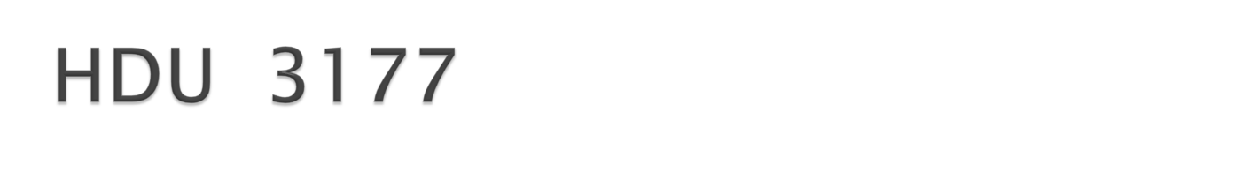
一个容器体积为V，m个物品，第i个物品体积为A[i]
当剩余体积大于B[i]时 可以将i放入。问是否可以把m个物品全部放入。
V=20 m=3
A B
10 20
3 10
1 7

Slide 17
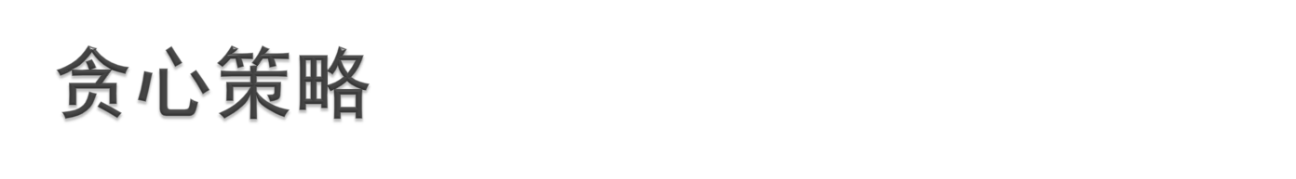
对于1,2 两个物品
先放1 V>=B1&&V-A1>=B2
先放2 V>=B2&&V-A2>=B1
所以 当 A1+B2<A2+B1时 先放1对V的限制更小
否则先放2

Slide 18
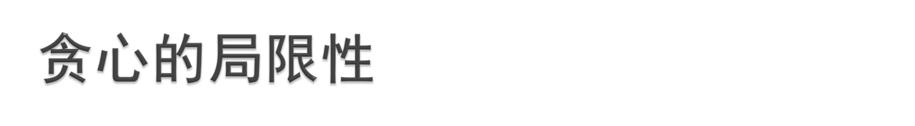
贪心能解决许多问题，但这个“许多问题”只是沧海一栗。大部分的问题不能用贪心解决。一味地只注重眼前利益，会离真理越来越远。 这就是“小不忍则乱大谋”的道理。有大局观才能最终制胜。大部分情况下，贪心方法只能返回较优解，而不是最优解。
贪心策略的正确与否不易判断
反例：数塔问题 0/1背包问题

Slide 19
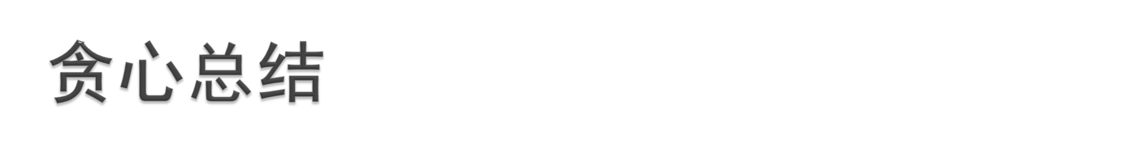
方法简单，易于编写。但不可滥用！
应用范围广泛，运用贪心得当，可大大节省时间
没有固定章程，因题而异
有些题目可以贪心的地方比较隐晦，不易察觉

Slide 20
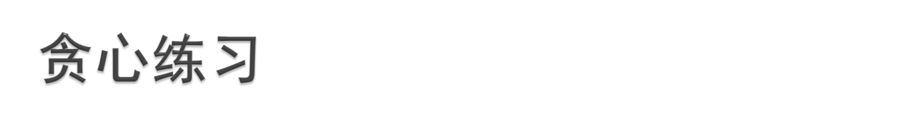
TOJ1022（打包）
ZOJ3197（最小区间覆盖）
HDU1789
TOJ3488（Huffman）
TOJ2849（Huffman）

Slide 21
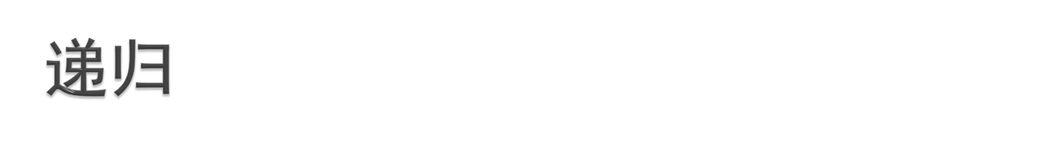
递归做为一种算法在程序设计语言中广泛应用.是指函数/过程/子程序在运行过程序中直接或间接调用自身而产生的重入现像.
优点:结构清晰，可读性强，而且容易用数学归纳法来证明算法的正确性，因此它为设计算法、调试程序带来很大方便。
将原问题变为规模较小的与原问题处理方法相同的子问题

Slide 22
求n！
int f( int n ) {
if ( n == 1 ) return 1;
return n * f( n-1 );
}

Slide 23
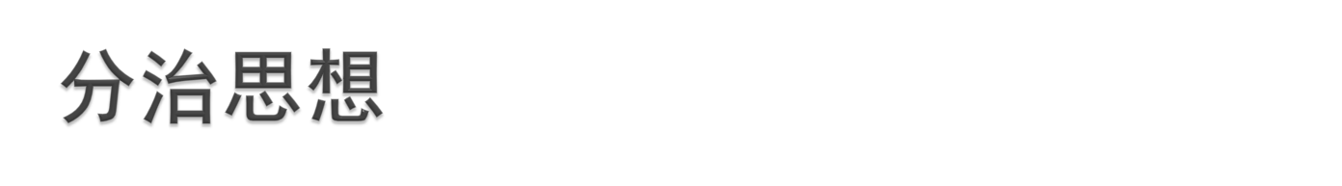
将一个大规模的问题分成几个（一般是两个）较小规模的问题，然后分别解决这些小规模的问题。子问题间是相互独立的，并且子问题与原问题相似（就是递归的适用条件），这就是“分而治之”
是一种特殊的递归思想，一般用递归实现
大量实践证明，将问题分成规模相似的两个子问题，效率最高

Slide 24
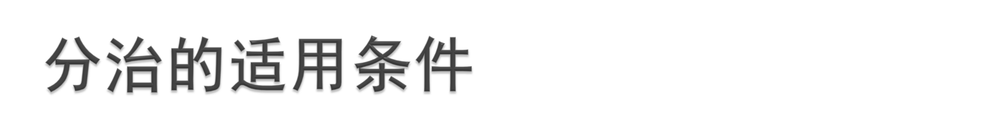
分治法所能解决的问题一般具有以下几个特征：
（1）该问题的规模缩小到一定的程度就可以容易地解决；
（2）该问题可以分解为若干个规模较小的相同问题，即该问题具有最优子结构性质；
（3）利用该问题分解出的子问题的解可以合并为该问题的解；
（4）该问题所分解出的各个子问题是相互独立的，即子问题之间不包含公共的子子问题。

Slide 25
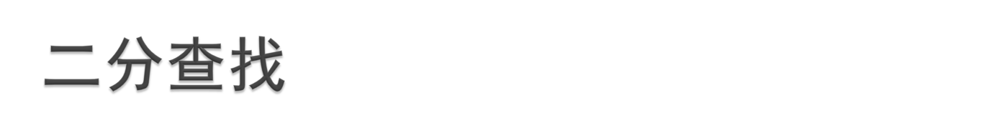
查找过程：先找到这个序列中最中间的一个元素，这个元素将整个序列分成了左右两个等分。将需要查找的元素与这个元素进行比较，以确定在该元素的左边还是右边。这样一来，左右两个等分中必然有一个要被舍弃，问题的规模也就缩小到了一半
分治思想的体现：将查找分为在数列的左半部分查找和在右半部分查找

Slide 26
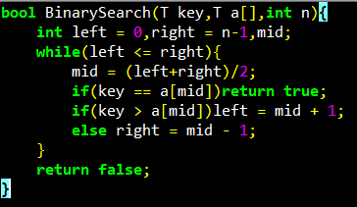
对一个有序序列实现O(logN) 的查找过程

Slide 27
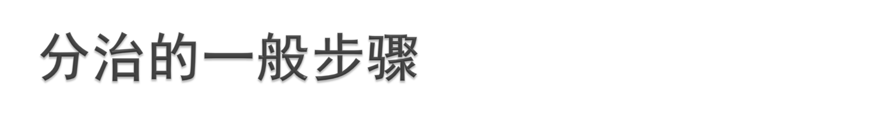
分解：将原问题分解成若干个规模较小，相互独立，与原问题形式相同的子问题．
解决：若子问题规模较小可以直接解决就直接解决，否则继续递归（对子问题作相同的处理过程）．
合并：用各个子问题的解求出原问题的解．

Slide 28
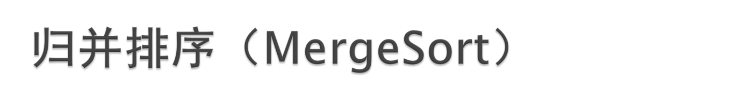
将一个数列分为左右两部分，分别对左右两部分进行排序（采用相同的过程），然后将左右两边合并。
合并：对于两个已经排好序的数列，怎么合并为一个有序数列？
  用两个指针分别指向两个有序数列的最左边，比较指针所指向元素的大小，较小的被选出，被选中的数列指针右移
  合并的复杂度O（N）

Slide 29
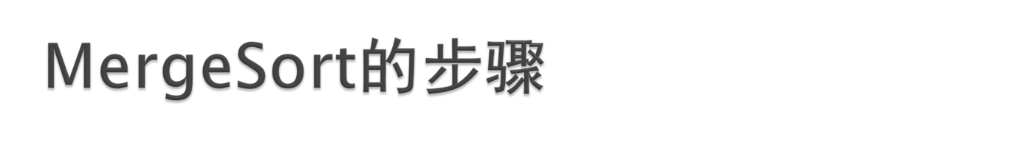
1、如果当前数列长度为1，返回
2、将数列分为左右长度相等的两个数列，对每个数列做同样的操作（递归）
3、将排好序的两个子数列合并
4、结束
复杂度分析：每次从中间分，共分LogN次,所以MergeSort的复杂度为O(NLogN)

Slide 30
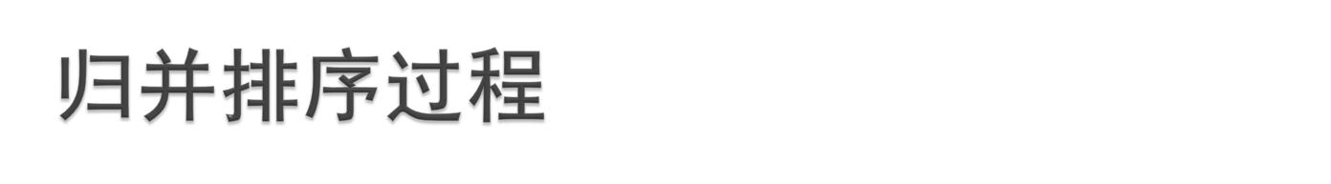

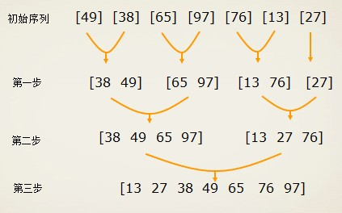

Slide 31
TOJ1455（求逆序数对数）
【题意】给一个数列，求逆序对的对数
如1 3 5 4 2，有逆序对(3,2),(5,4),(5,2),(4,2)
【解析】采用MergeSort的分治策略，只是合并时略有不同。如果被选中的数列（最上面的元素更小）是右子序列，表明找到一个逆序数对，则结果++；

Slide 32
while(l<=mid && r<=right){
if(a[l]<=a[r]){
b[k++]=a[l++];
}else{
b[k++]=a[r++];
cnt+=(mid+1)-l;
}
}

Slide 33
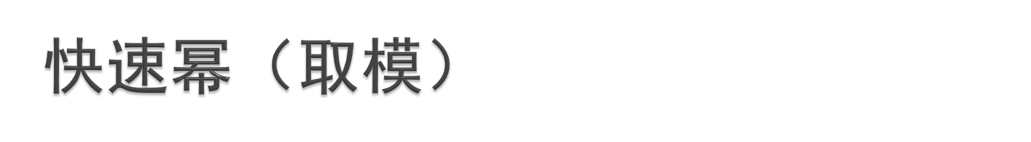
TOJ2218
【题意】求a^n mod m (n<=10^8) （本题中a=n）
【分析】观察问题，可采用递归的思想解决问题
当n为偶数的时候：
a^n=( a^n/2 mod m)*( a^n/2 mod m ) mod m.
当n为奇数的时候：
a^n=( a^n/2 mod m )*( a^n/2 mod m ) * a mod m.

Slide 34
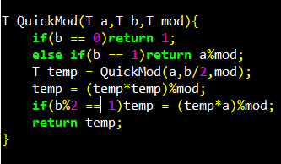
可写出递归程序
复杂度为O(LogN)

Slide 35
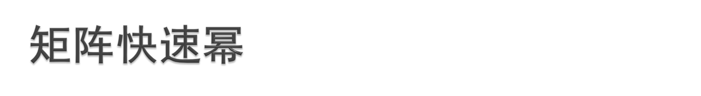
f[i]=A*f[i-1],A为n*n的矩阵 f[i]为1*n的列向量
已知f[0]
求 f[n]
f[n]=(A^n)*f[0]
当n为偶数的时候：
A^n=[A^（n/2)]*[A^（n/2)]
当n为奇数的时候：
A^n=[A^（n/2)]*[A^（n/2)]*A

Slide 36
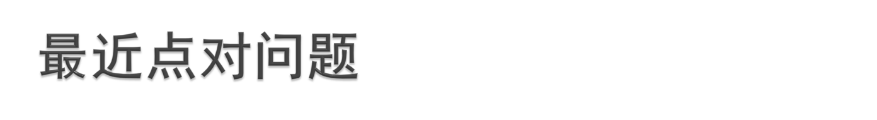
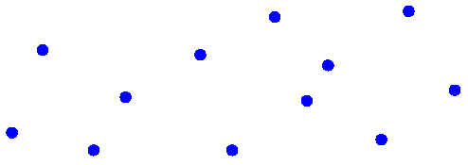
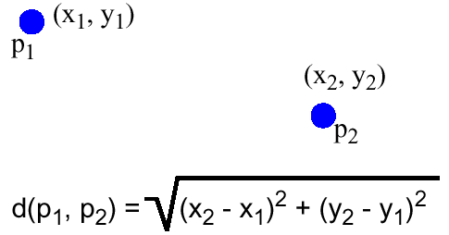
给定平面上n个点的坐标, 找出其中欧几里德最近的两个点
枚举算法: 需要枚举O(n²)个点对, 每个距离的计算时间为O(1), 总O(n²)
有更好的算法吗?

Slide 37
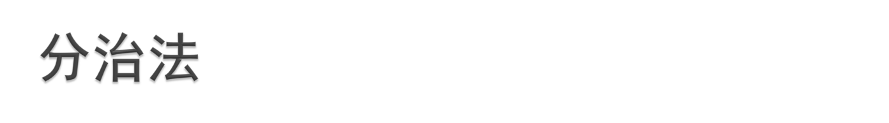
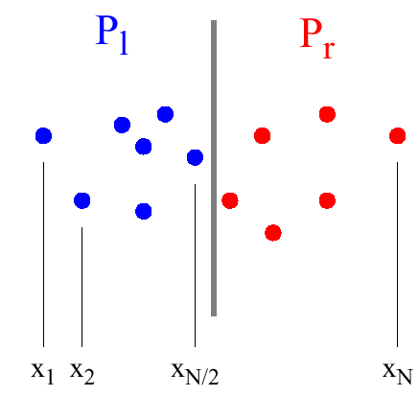
用分治法解决. 先按x坐标排序, 把所有点划分成个数尽量相等的两部分, 分别求最近点对, 设距离为d_{l}和d_{r}.

Slide 38
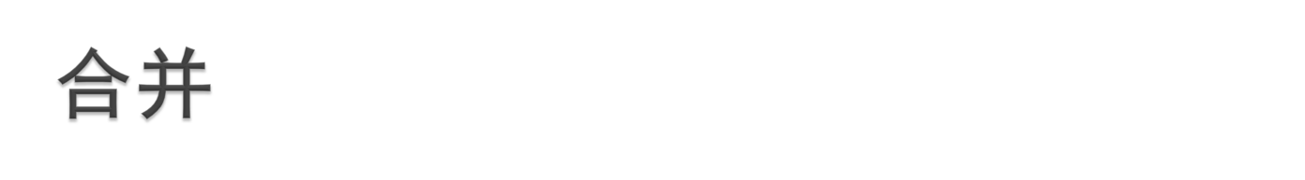
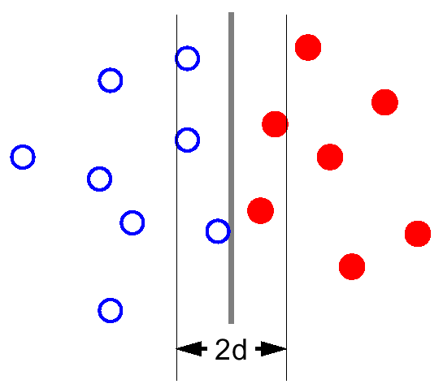
令d=min{dl, dr}, 则跨越两边的点对中，只有下面的竖条中的才有可能更近

Slide 39
需要检查竖条里的所有点对吗? 不需要.
从上往下看, 对于任何一个p, 另一侧可能与它组成更近的点对在一个正方形中, 它最多只有4个点(否则这个方格中会有距离比d小的点对)
最坏情况(同一行的红蓝点几乎重合), 需要检查接下来的7个点
p

Slide 40
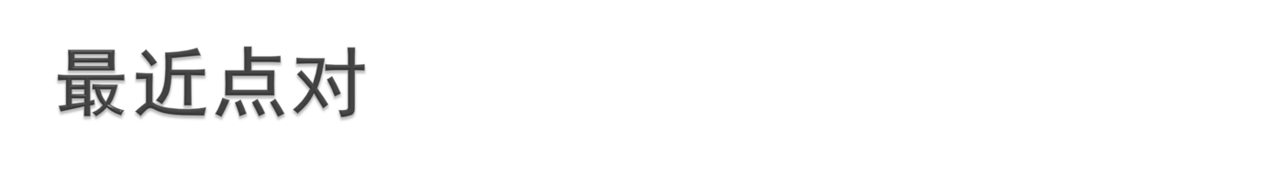
距离小于d的两个点之间的水平距离和垂直距离一定小于d
在中线两侧各位d宽的区域内找距离最短的两个点（共2d宽）
将2d区域内的点按y轴坐标排序，求出每个点与上面y坐标不超过d的点的距离并更新ans
高于该点超过d的点至多有7个，这样，就可以
用O(1)的复杂度处理每个点，加上排序，
复杂度为O(NLogN)

Slide 41
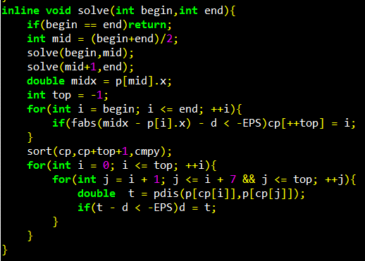
复杂度分析：“分”的复杂度为O(LogN),合并的复杂度为O(NLogN),分治法求最近点对的复杂度为O(N(LogN)^2)

Slide 42
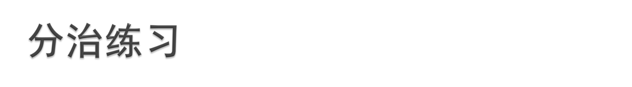
TOJ1455（逆序数）
TOJ2242（逆序数）
TOJ2218（快速幂取模）
TOJ1788（快速幂取模，注意中间计算过程中数据超int，上题也是）
ZOJ2107（最近点对）
POJ3714（最近点对）
POJ1741（Hard，选做）

Slide 43
